Slide 1
Advanced Information Retrieval
Kapitel 9 - Ranking in Retrievalsystemen
Kapitel 10 - Retrievalmodell nach Salton (Vektorraum-Modell)
Kapitel 11 - Termgewichtungsverfahren
Kapitel 12 - Clusterverfahren
Kapitel 13 - Retrievalmodell mit Fuzzy-Mengen
Prof. Dr. Rolf Assfalg (assfalg@dhbw-heidenheim.de)
Lehrbeauftragter
Hochschule für Technik und Wirtschaft Chur
Schweizerisches Institut für Informationswissenschaft
Seite <number>

Slide 2
Kapitel 9
Ranking und Relevance Feedback
Seite <number>

Slide 3
9. Ranking in Retrievalsystemen
Idee des Ranking
    Die Precision ist keine „binäre Frage“ mehr, die eine Suchantwort in relevant oder nicht relevant klassifiziert
    Das System ermittelt ein mutmassliches Relevanzmass als Wert zwischen 0% (nicht relevant) und 100% (voll relevant)
    Suchergebnisse werden üblicherweise in absteigender Reihenfolge des mutmasslichen Relevanzmasses sortiert.
    Jeder User kann den „cutoff“ individuell festlegen.
Seite <number>

Slide 4
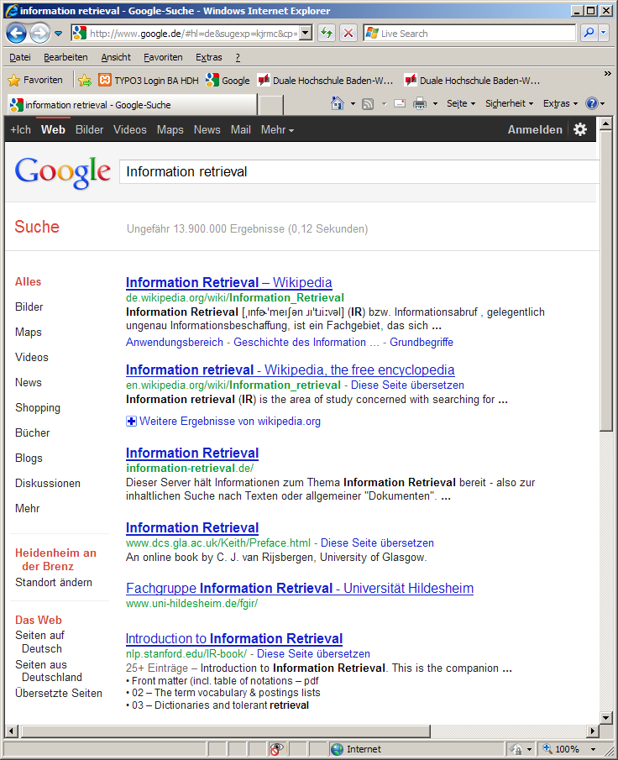
9. Ranking in Retrievalsystemen
Beispielseite
Mutmassliche
Relevanz
Seite <number>

Slide 5
9. Ranking in Retrievalsystemen
Ranking mit Boole‘schem Retrieval
  Voraussetzung: Gewichtung der Terme bei der Anfrage oder bei der Indexierung
  Beispiel Gewichtung bei der Anfrage:
      Anfrage Gewicht D₁ D₂ D₃
      Zigaretten 5 x x x
      Krebs 5 x
      Jugendlicher 1 x x
      Gewicht 5 11 6
      Anordnung des Suchergebnisses:
      1. D₂
      2. D₃
      3. D₁
Seite <number>

Slide 6
9. Ranking in Retrievalsystemen
Ranking mit Boole‘schem Retrieval
  Voraussetzung: Gewichtung der Terme bei der Anfrage oder bei der Indexierung
Vorteile:
  Die Rangordnung reiht die relevantesten Dokumente an den Anfang der Folge
  Der Benutzer bestimmt den Abbruch (cutoff) selbst, d.h. keine Mengenprobleme
  Experimente zeigen bessere Retrievalqualität (bereits für sehr einfache Verfahren) [Salton et al. 1983]
Seite <number>

Slide 7
9. Ranking in Retrievalsystemen
Ranking in anderen Retrievalmodellen
    Vektormodell: Dokumente haben gewichtete Deskriptoren. (Salton)
    DOK_{i} = (Apfel, 4; Birne, 3; … ; Pflaume, 1)
    Google-Ranking:
      Kriterium 1) Wie viele Worte der Suchanfrage kommen in den jeweiligen Antwortdokumenten vor?
      Kriterium 2) Linktoplogische Berechnung des Verlinkungsgrads der durch Kategorie 1) gleichberechtigten Dokumente
    Fuzzy-Retrieval: Sortierung der Dokumente nach dem Fuzzy-Wert
    Probabilistisches Retrieval: Wahrscheinlichkeit, dass Terme für oder gegen Relevanz einer nicht explizit genannten Suchanfrage stehen.
    Wichtig hierbei: Relevance-Feedback
Seite <number>

Slide 8
9. Ranking in Retrievalsystemen
Relevance-Feedback (z.B. für Probabilistisches Retrieval)
Dokumente
Reformulierung
Frage
Dokument-
repräsentation
Frage-
repräsentation
Retrievalfunktion
Relevanz-
urteile
Antworten

Slide 9
9. Ranking in Retrievalsystemen
  Modi des Relevance-Feedback
      Positiver Modus: Berücksichtigung relevanter Dokumente im Feedback-Verfahren. (Funktioniert nur, wenn relevante Dokumente gefunden werden)
      Negativer Modus: Berücksichtigung der irrelevanten Dokumente im Feedback verfahren.
      Gemischter Modus: Berücksichtigung der relevanter und irrelevanter Dokumente im Feedback-Verfahren. (größeres Störpotential, falls nicht alle relevanten Dokumente gekennzeichnet wurden)

Slide 10
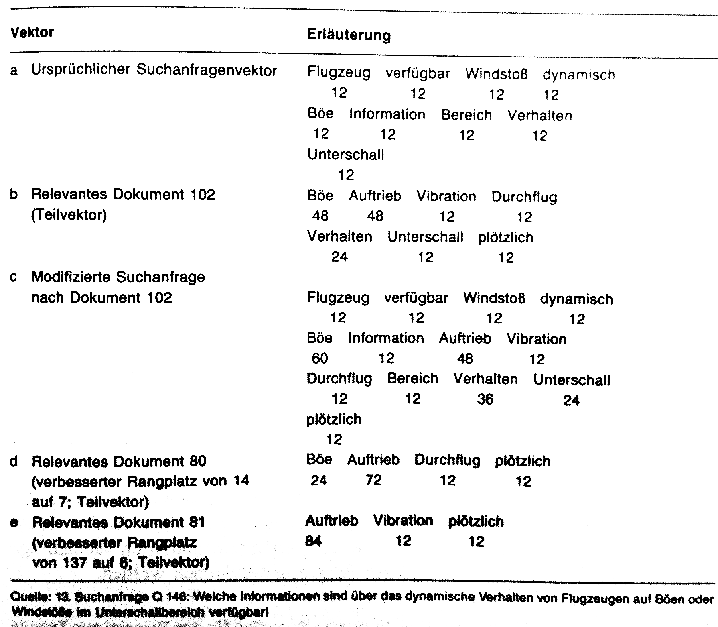
9. Ranking in Retrievalsystemen
Beispiel für positives Relevance-Feedback
Quelle: Salton 83

Slide 11
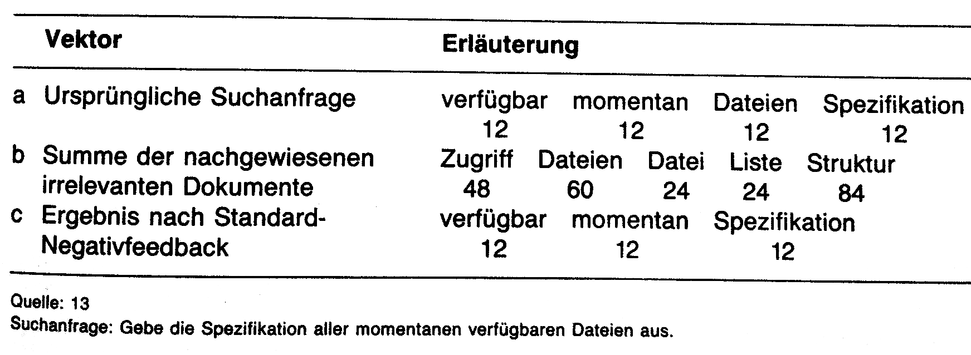
9. Ranking in Retrievalsystemen
Beispiel für negatives Relevance-Feedback
mit inadäquatem Ergebnis
…Nur weil in einigen nicht relevanten Dokumenten der
Term „Datei“ vorkam, wird dieser wichtigste Term
leider eliminiert, was das Suchergebnis verschlechtert anstatt
es zu verbessern.
Quelle: Salton 83

Slide 12
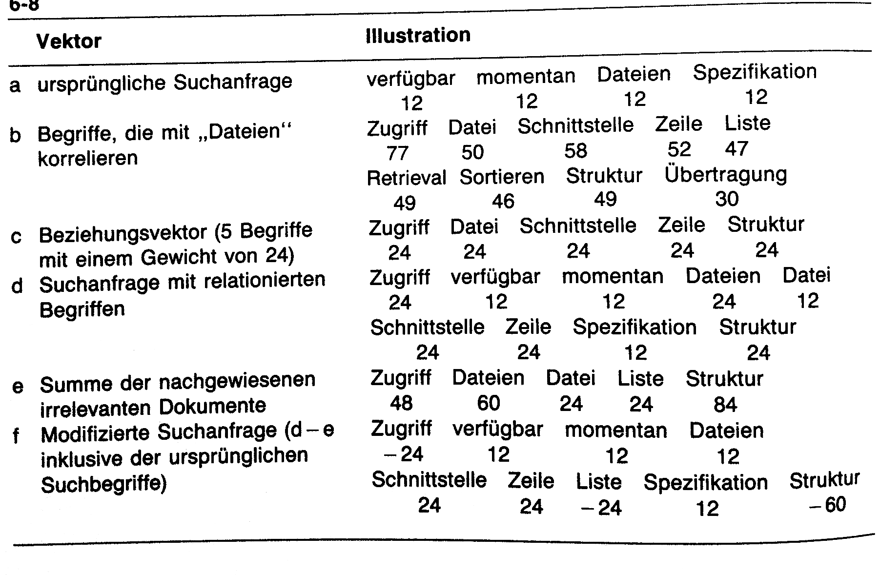
9. Ranking in Retrievalsystemen
Beispiel für negatives Relevance-Feedback
(verbessert):
en
-
Beispiel: (24 – 48 = -24)
(Liste)
0
=
(Datei)
0
…Wert wird beibehalten!
Verbesserung: Keine Elimination der Begriffe aus der Suchanfrage.
Dafür aber negative Gewichtung neuer Begriffe, die aus den als irrelevant
gekennzeichneten Dokumenten stammenden Begriffen abgeleitet werden.
Quelle: Salton 83

Slide 13
Kapitel 10
Retrievalmodell nach Salton
(Vektorraum-Modell)
Seite <number>

Slide 14
10. Retrievalmodell nach Salton (Vektorraum-Modell)
Arbeiten innerhalb des Projekts „System for the Mathematical Analysis and Retrieval of Text„ (SMART) - G. Salton 1971-1983.
ab Anfang der 60er Jahre in Harvard und Cornell
fungierte als Entwicklungs- und Testumgebung für versch. IR-Techniken und -komponenten
Seite <number>

Slide 15
10. Retrievalmodell nach Salton (Vektorraum-Modell)
Idee:
    Jedem Dokument und jeder Frage ist eine Koordinate im mehrdimensionalen Raum zugeordnet. Jeder Term belegt eine Dimension in [0,1]. Ein Match ist ein Skalarprodukt von 1 zwischen einem Fragevektor und einem Dokumentvektor.
Seite <number>

Slide 16
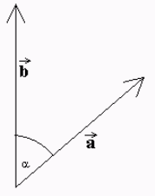

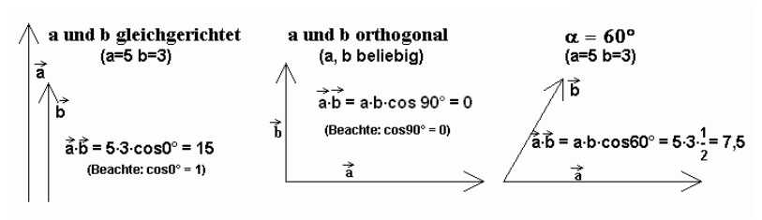
10. Retrievalmodell nach Salton (Vektorraum-Modell)
Skalarprodukt:
    Rechenbeispiele:
Seite <number>

Slide 17
10. Retrievalmodell nach Salton (Vektorraum-Modell)
Veranschaulichung
- Drei Begriffe,
- zwei Dokumente, die
jeweils als Vektor
dargestellt sind.
Benutzermodell
Dok. 2
Anfrage
Retrieval
Dok. 1
Adaptivität
Seite <number>

Slide 18
10. Retrievalmodell nach Salton (Vektorraum-Modell)
Matrixdarstellung als
Term-Dokument-Matrix
D₁ D₂ Q_{i}
Term₁: Adaptivität
Term₂: Benutzermodell
Term₃: Retrieval
0,3 0,0 0,0
0,1 0,8 0,4
0,9 0,8 0,9
Dokumentvektor D
Anfragevektor Q
Seite <number>

Slide 19
10. Retrievalmodell nach Salton (Vektorraum-Modell)
Ähnlichkeitsbestimmung
    Ähnlichkeit von Dokument- und Anfragevektor repräsentiert die mutmassliche Relevanz eines Dokuments gegenüber einer Suchanfrage
    Auch die Suchanfrage wird als Vektor dargestellt und
    Das Skalarprodukt ist das mathematische Vorbild, doch können Vereinfachungen durchgeführt werden:
Seite <number>

Slide 20
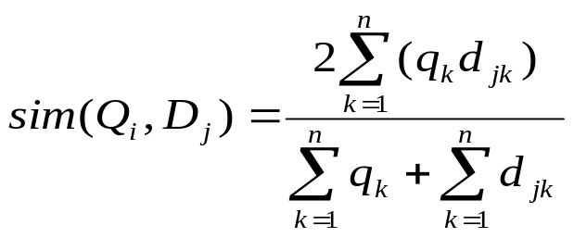
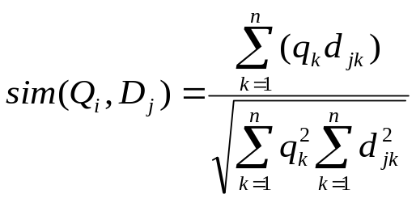
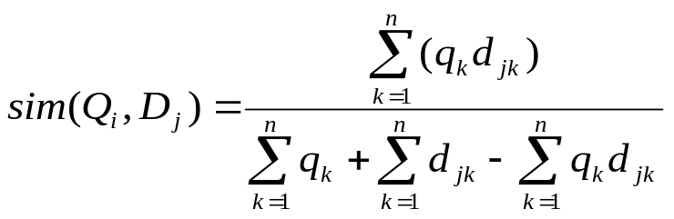
10. Retrievalmodell nach Salton (Vektorraum-Modell)
Berechnungsverfahren:
    Dice
    Jaccard
    Cosinus (nach Salton)
Seite <number>

Slide 21
10. Retrievalmodell nach Salton (Vektorraum-Modell)
hierbei sind:
    Q : Anfragevektor
    D : Dokumentvektor
    q : Termgewicht in einem Anfragevektor
    d : Termgewicht in einem Dokumentvektor
Seite <number>

Slide 22
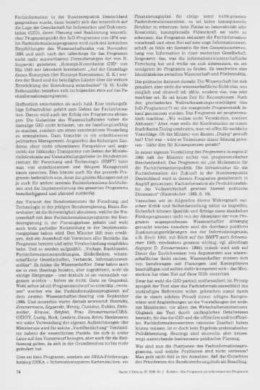
10. Retrievalmodell nach Salton (Vektorraum-Modell)
Dokumentvektoren
0,0
0,0
0,3
0,0
0,1
0,0
.
.
.
0,0
Beispiel (s.v.)
Dok₁
0,3
0,1
0,9
Realer Text:
Vektor hat so viele Elemente wie es
Terme in der Dokument-Sprache gibt. Viele 0!!!
Seite <number>

Slide 23
10. Retrievalmodell nach Salton (Vektorraum-Modell)
Übung:
    Gegeben ist folgende Term-Dokument Matrix und eine Anfrage Q. Bilden Sie ein Ranking mit dem Dice-Ähnlickeitsmass
D₁ D₂ Q_{i}
Term₁: Adaptivität
Term₂: Benutzermodell
Term₃: Retrieval
0,3 0,0 0,0
0,1 0,8 0,4
0,9 0,8 0,9
Sim (Q_{i}, D₁) = ?
Sim (Q_{i}, D₂) = ?
Seite <number>

Slide 24
10. Retrievalmodell nach Salton (Vektorraum-Modell)
Charakterisierung der Verfahren zur Ähnlichkeitsbestimmung
    Cosinus: Vergleicht nur den Winkel zweier Vektoren. Konsequenz: Reagiert nicht so stark auf unterschiedliche Gewichte der Terme. Eher bei vielen Termen verwenden.
    Dice u. Jaccard: Sehr ähnlich zueinander. Berücksichtigen auch die Längen von Vektoren. Konsequenz: Empfindlicher, wenn ein Term abweicht. Eher bei wenigen Termen verwenden.
Seite <number>

Slide 25
10. Retrievalmodell nach Salton (Vektorraum-Modell)
Fazit: Vektorraum-Modell
    Einfaches Modell
    Auch die Ähnlichkeit zwischen Dokumenten
    kann leicht mit einander verglichen werden.
    heuristische Komponenten (Heuristik (altgr. εὑρίσκω heurísko ‚ich finde‘ zu heuriskein ‚(auf)finden, entdecken‘) bezeichnet die Kunst, mit begrenztem Wissen und wenig Zeit zu guten Lösungen zu kommen. Es bezeichnet ein analytisches Vorgehen, bei dem mit begrenztem Wissen über ein System, mit Mutmaßungen Aussagen über das System getroffen werden, die dann mit Hilfe empirischer Methoden verifiziert werden, um die Korrektheit der Vorstellung über das System (Systemmodell), auf Grund dessen diese Aussagen entwickelt wurde, zu schärfen. [Quelle: Wikipedia])
    theoretisches Problem: Annahme der Unabhängigkeit der Terme untereinander
Seite <number>

Slide 26
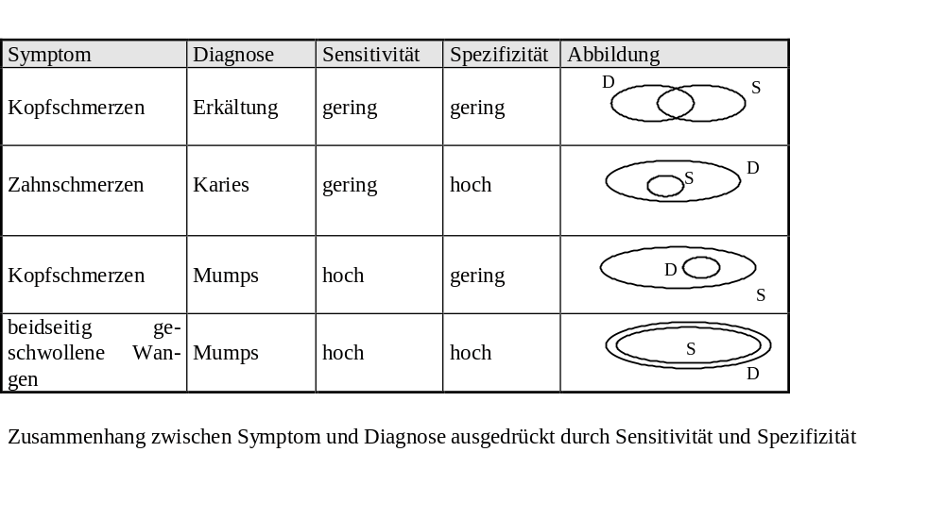
10. Retrievalmodell nach Salton (Vektorraum-Modell)
    Terme sind weder unabhängig voneinander, noch kennzeichnen Sie den Inhalt des Texts gleichmäßig gut.
Seite <number>

Slide 27
Kapitel 11
Termgewichtungsverfahren
Seite <number>

Slide 28
11. Termgewichtungsverfahren
Worum es geht:
Wie entstehen die Einträge der
Dokumentvektoren?
0,0
0,0
0,3
0,0
0,1
0,0
.
.
.
0,0
?
Seite <number>

Slide 29
11. Termgewichtungsverfahren
Operationalisierung der
Gewichtung von Termen
    Bestimmung: Was ist ein Term?
      Wortgrenzen, Mehrwortbegriffe, Stoppwörter
      Zahlen, Abkürzungen, Sonderzeichen
      Basis: Terme und deren Vorkommen (Frequenz und Verteilung)
    Bestimmung des Beitrags dieses Terms zur Inhaltsmodellierung des Dokuments
      > Gewichtungsmodelle: Beste Deskriptoren sind die, welche die Dokumente am besten vom Rest der Kollektion diskriminieren
    Beobachtung von Karen Spärck Jones [72]: Terme sind unterschiedlich spezifisch; Entwicklung des Konzepts der Inversen Dokumentfrequenz (IDF) – Nach wie vor „State of the Art“!
Seite <number>

Slide 30

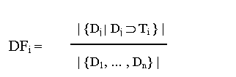
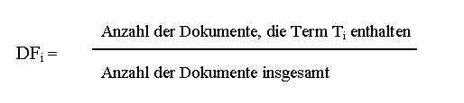

11. Termgewichtungsverfahren
Termfrequenz (TF)
Dokumentfrequenz (DF)
Inverse Dokumentfrequenz (IDF)
Seite <number>

Slide 31


11. Termgewichtungsverfahren
Inverse Dokumentfrequenz (logarithmisch)
Gewichtung eines Terms T_{i}
in einem Dokument D_{j} (TFIDF):
…Der Quotient kann u.U. große Zahlen ergeben...
Seite <number>

Slide 32
11. Termgewichtungsverfahren
Übung:
    Gegeben Sind 1000 Dokumente
    Jedes Dokument hat 100 Worte
    Term T₁: „Gott“ kommt in 10% der Dokumente vor. In Dokument D_{i} sogar 10 Mal
    Term T₂: „Chur“ kommt nur in einem Dokument Di und zwar nur einmal vor.
    Berechnen Sie die Termgewichte Für T₁ und T₂ in Dokument D_{i}
Seite <number>

Slide 33

11. Termgewichtungsverfahren
TFIDF-Variante nach (Croft 83)
Empfehlungen von Croft:
    K soll geringen Wert (0,3) bei langen
    Dokumenten (>35 Terme) erhalten
    höhere Werte (>0,5) bei kurzen Dokumenten
    Betonung der Fälle bei denen Terme in Dokumenten tatsächlich vorkommen (TF > 0)
Seite <number>

Slide 34
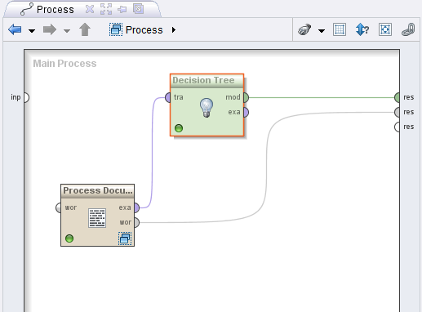
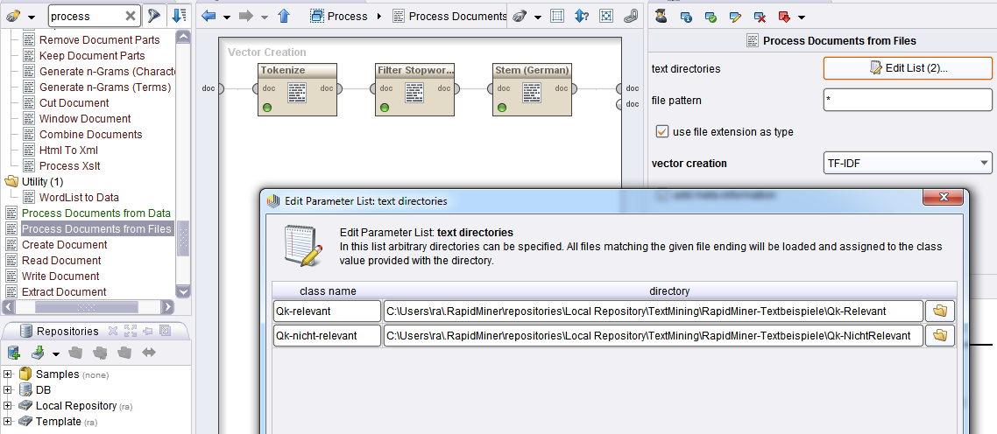
11. Termgewichtungsverfahren
TFIDF in Rapid Miner
Seite <number>

Slide 35
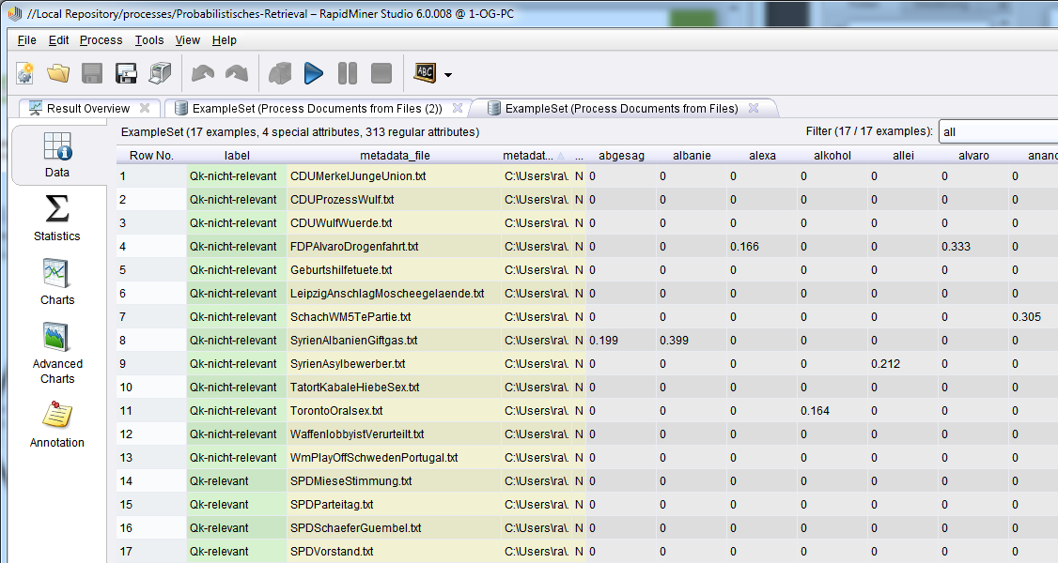
11. Termgewichtungsverfahren
…es entsteht eine Term-Dokument-Matrix mit Termgewichten
Term-Dokument-Matrix
wie im Vektormodell mit
TF-IDF-Termgewichten
Label: Vorgegebene „Trainingsdaten“
…praktische Übungen folgen im Kapitel „Text Mining“

Slide 36
Kapitel 12
Clusterverfahren
Seite <number>

Slide 37
12. Clusterverfahren
Klassische Ordnungsinstrumente wie
    Thesauri
    Klassifikation
sind in der Erstellung aufwendig.
Die Clusteranalyse
  kann ähnliche oder sonst in einer Beziehung stehende Dokumente erkennen
  kann diese in eine gemeinsame Klasse zusammenfassen
  Damit ist die Clusteranalyse ein automatisches Verfahren zur Klassifikation
Seite <number>

Slide 38
12. Clusterverfahren
Cluster können gebildet werden durch:
    nebeneinander liegende Dokumente unter denen eine inhaltliche Beziehung steht.
    Dokumentfolgen: Dok a) bezieht sich auf Dok b), Dok b) bezieht sich auf Dok c) usf.
    Sternstrukturen mit einem Dokument in der Mitte, das zu anderen Dokumenten eine Beziehung hat.
    Dokumente sind durch Verknüpfungsobjekte eines bestimmten Typs (z.B. Assoziation) mit einander verlinkt.
Seite <number>

Slide 39
12. Clusterverfahren
Die Clusterhypothese (Rijsbergen 79, zit. in Salton 83)
    Eng verwandte Dokumente sind für
    die selbe Suchanfrage auch in
    vergleichbarer Weise relevant.
Kriterien für die Klassifikation von Objekten:
    Klassifikation sollte stabil sein: Kleine Veränderungen an den Dokumenten, sollen nur kleine Änderungen an der Klassifikation nach sich ziehen
    Klassifikation solle vollständig definiert sein: Nur eine bestimmte Menge von Dokumenten erzeugt eine oder wenige Klassifikationen. (100 Dokumente in 100 Klassen ist Quatsch!)
Seite <number>

Slide 40
12. Clusterverfahren
Clustergenerierung
    Mit Ähnlichkeitsmassen aus dem Vektor-Retrieval kann die Ähnlichkeit zwischen Dokumenten untersucht werden.
    Eine Dokument-Ähnlichkeitsmatrix repräsentiert die Ähnlichkeiten.
    Über einen Schwellwert T in der Ähnlichkeitsmatrix wird die Clusterzugehörigkeit definiert.
      Grosses T: Weniger Klassen, grössere Klassen
      Kleines T: mehr Klassen, kleinere Klassen
Seite <number>

Slide 41
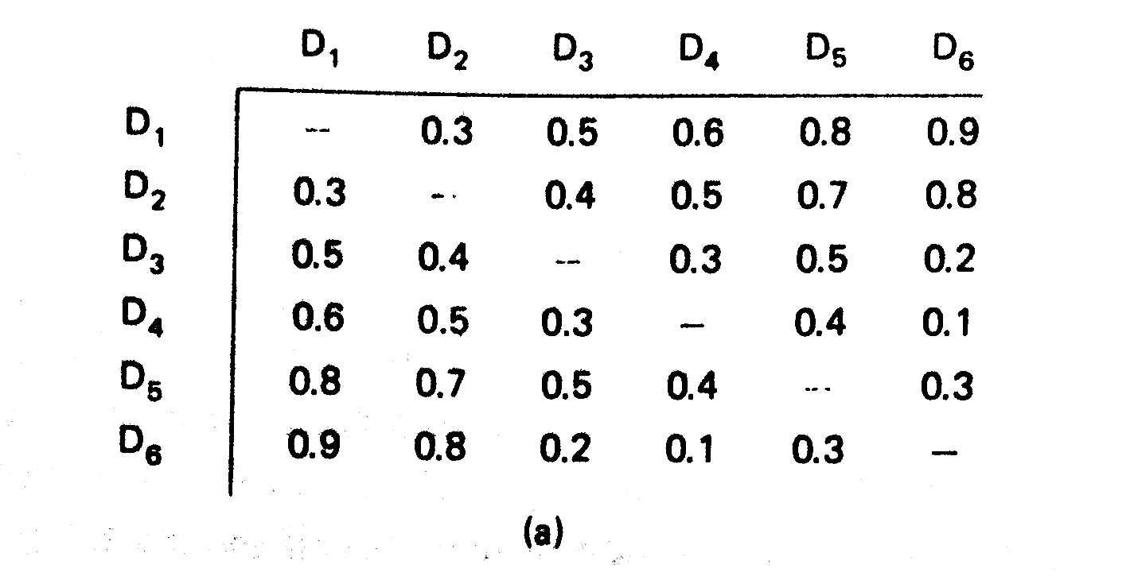
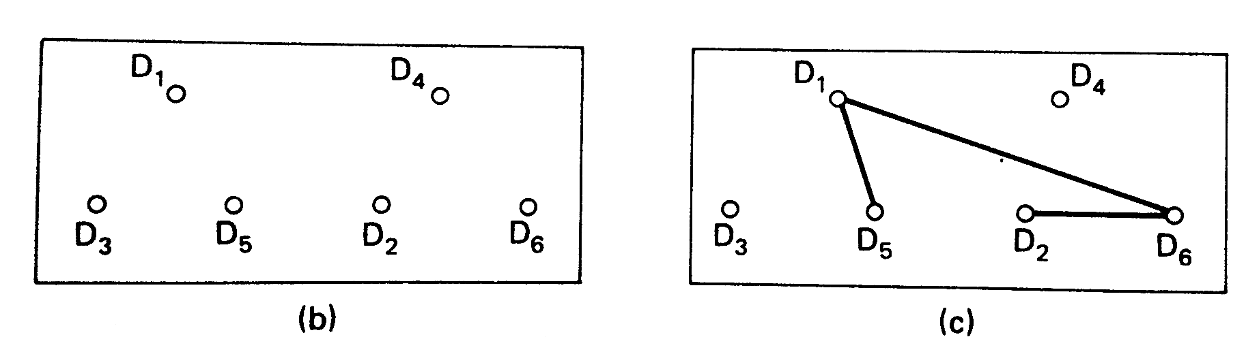
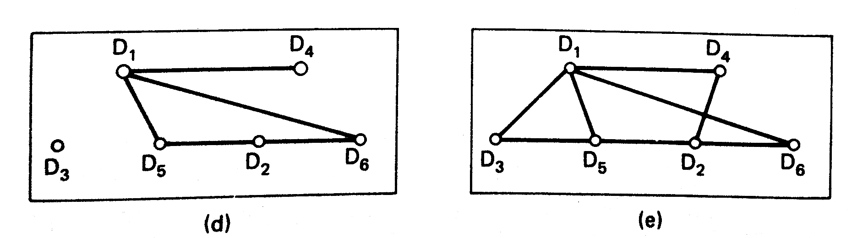
12. Clusterverfahren
Beispiel-Ähnlichkeitsmatrix
Beispiel-Cluster
(b) T = 0.95 (c) T = 0,8 (d) T = 0,6 (e) = 0,5
Seite <number>

Slide 42
12. Clusterverfahren
Veranschaulichung – Schritt 1/3
Cluster 1. Ordnung

Slide 43
12. Clusterverfahren
Veranschaulichung – Schritt 2/3
Cluster 2. Ordnung

Slide 44
12. Clusterverfahren
Veranschaulichung – Schritt 3/3
Cluster 3. Ordnung

Slide 45
12. Clusterverfahren
Veranschaulichung – Ergebnis
  Aus den „inkludierten Kreisen“ kann eine Baumstruktur erzeugt werden. Der Baum ergibt das Klassifikationsschema:

Slide 46
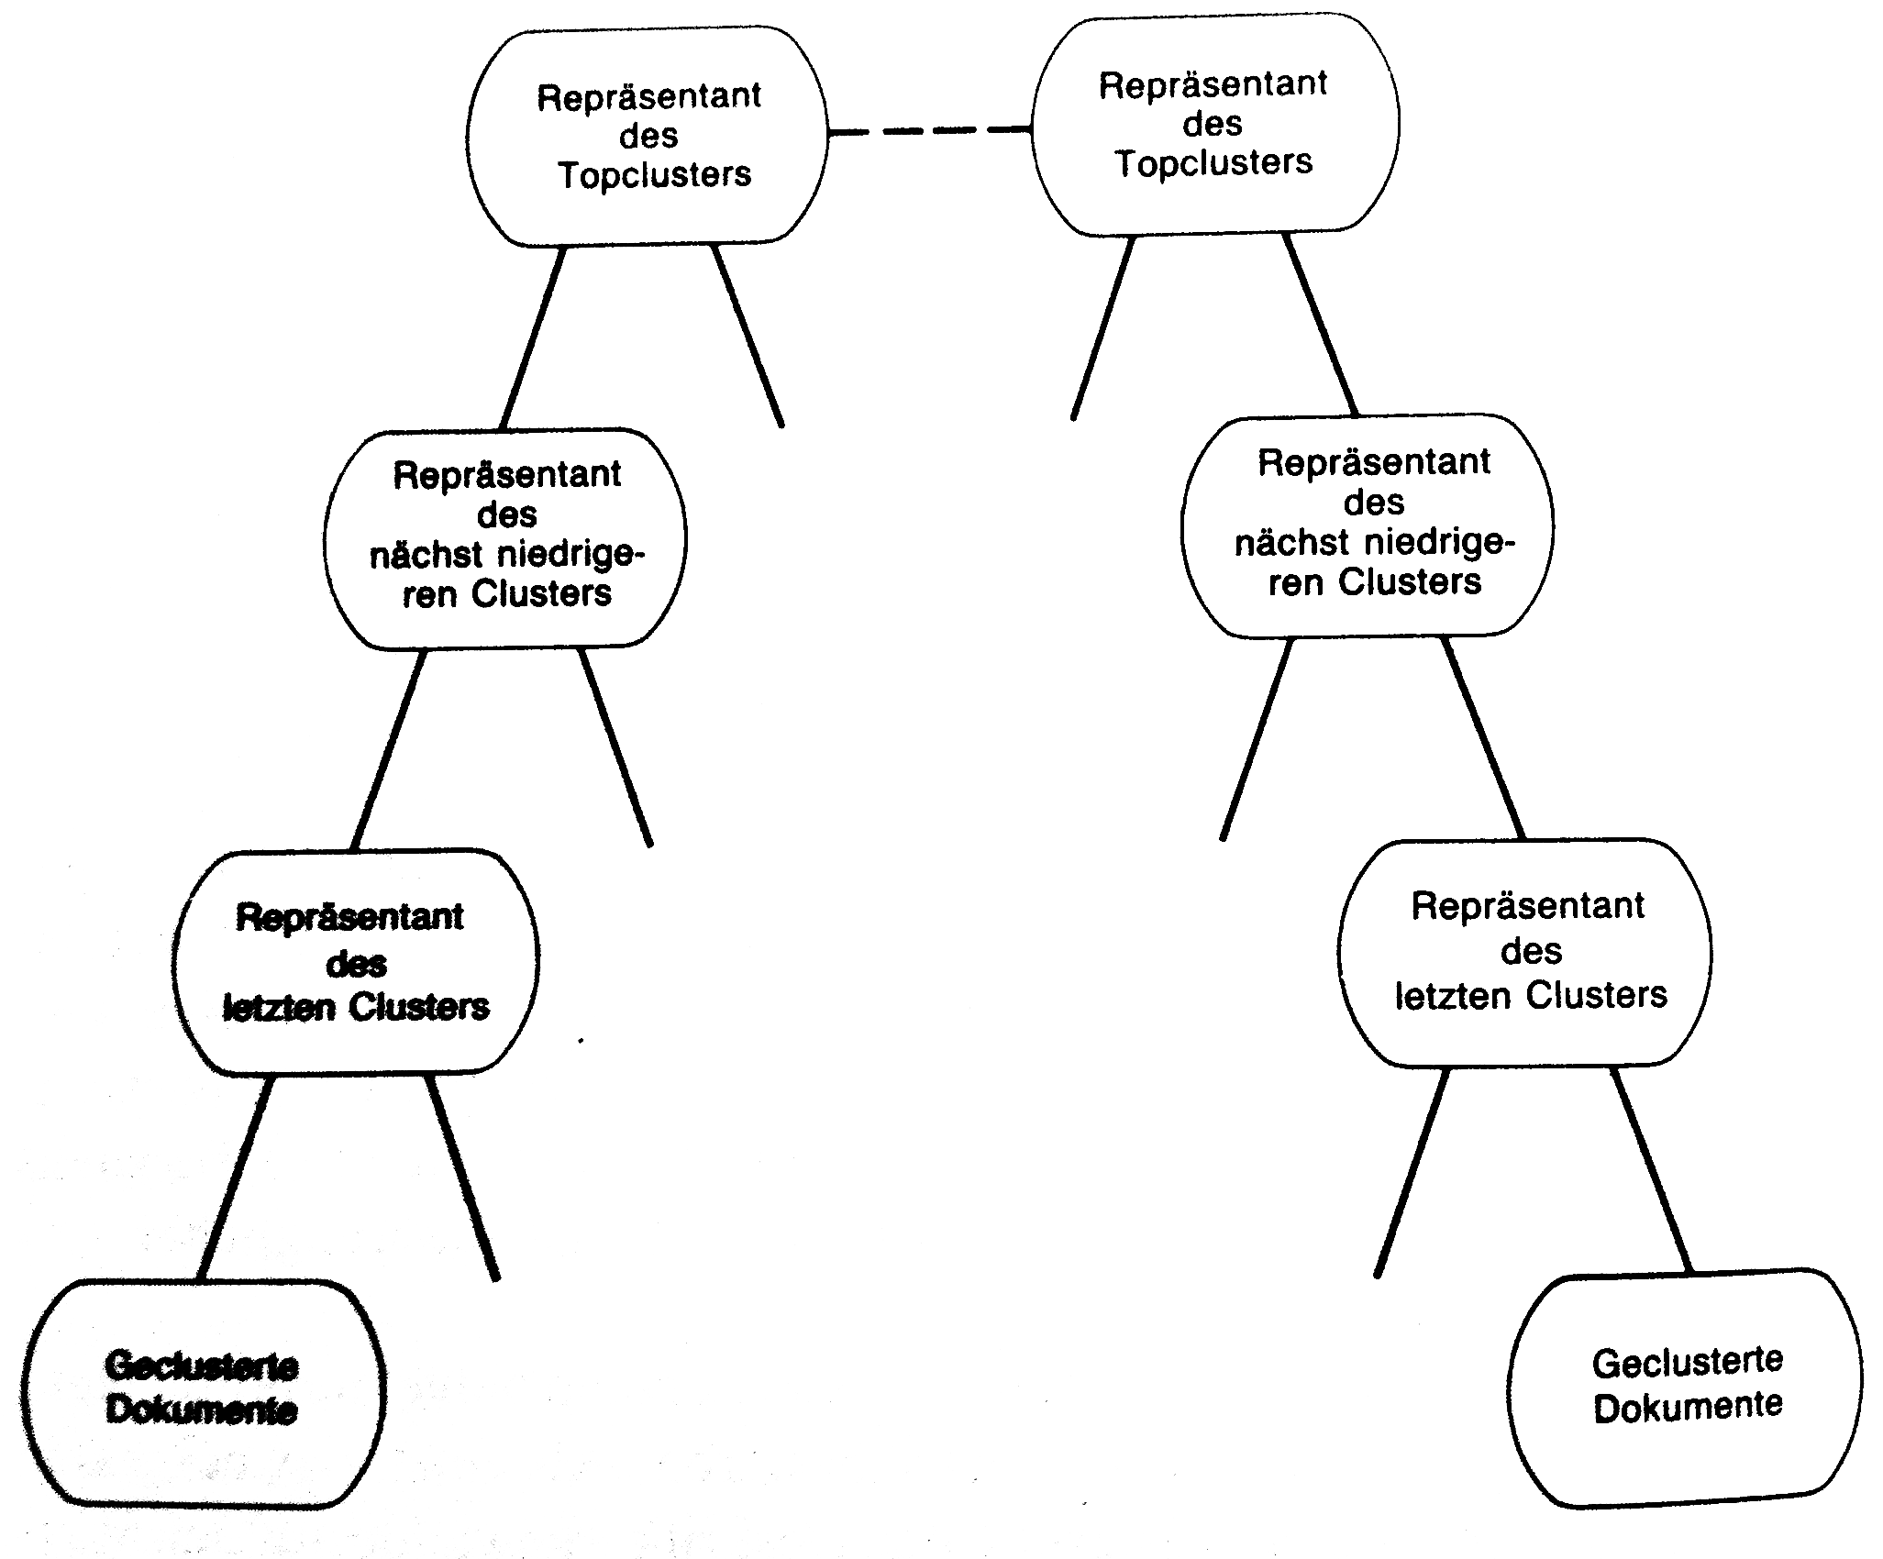
12. Clusterverfahren
Hierarchische Cluster-Struktur
Seite <number>

Slide 47

12. Clusterverfahren
Cluster-Zentroide
    Ist ein Cluster gefunden, kann ein Dokument in der räumlichen Mitte als eine Art prototypisches Dokument des Clusters fungieren. (Ist aber unpraktisch)
    Besser: Man Berechnet die arithmetischen Mittel der Termgewichte aller Cluster-Dokumente und erzeugt somit den „Mittelpunkt“ des Clusters. Dieser Mittelpunkt wird Zentroid genannt
Seite <number>

Slide 48
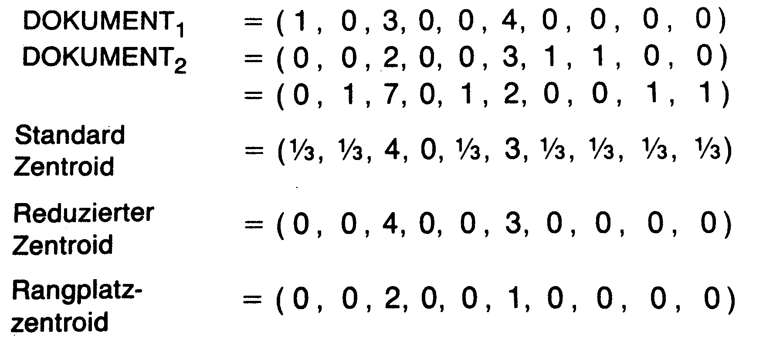
12. Clusterverfahren
Beispiel für die Zentroid-Berechnung
DOKUMENT₃
Seite <number>

Slide 49
12. Clusterverfahren
Reduzierte Zentroide
    Aus Speichereffizienzgründen werden die Werte des Standard-Zentroiden gerundet und Werte < 1 komplett zu 0 vernachlässigt.
Rangplatz-Zentroide
    Problem: Bei Reduzierten Zentroiden können immer noch sehr hohe Werte auftreten. Es gilt folgende Abbildung:
      kleinster Wert außer 0 -> 1
      zweitkleinster Wert -> 2
      drittgrösster Wert -> 3
      usw…
Seite <number>

Slide 50
12. Clusterverfahren
Algorithmus zum Einfügen eines neuen Dokuments D in eine Cluster-Struktur
    1) Berechne die Ähnlichkeit zwischen D und allen Clusterzentroiden
    Ähn(D, C_{k}) mit k = {1,…,n}
    2) Finde das maximale Ähn(D, C_{k}) und füge D in diesen Cluster mit dem Zentroid C_{k} ein
    3) Berechne den Clusterzentroiden C_{k} nach der Dokumentzuweisung neu und beginne wieder bei 1) bis die festgelegte Anzahl der Wiederholungen erreicht ist.
Seite <number>

Slide 51
12. Clusterverfahren
Suchen in der hierarchischen Clusterstruktur am Beispiel der
Top-Down-Suche
    Der Anfrage-Vektor Q wird zunächst nur mit den Zentroiden der obersten Ebene verglichen. Es wird ein ähnlichster Zentroid bestimmt. Dessen nachgeordneten Zentroide werden danach mit Q verglichen und wieder der ähnlichste Zentroid bestimmt... usf… bis der ähnlichste Zentroid auf unterster Ebene erreicht wird. Damit ist der Ziel-Cluster gefunden. Gib alle Dokumente dieses Clusters aus…
Seite <number>

Slide 52
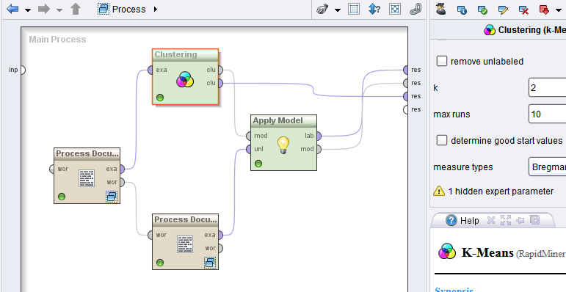
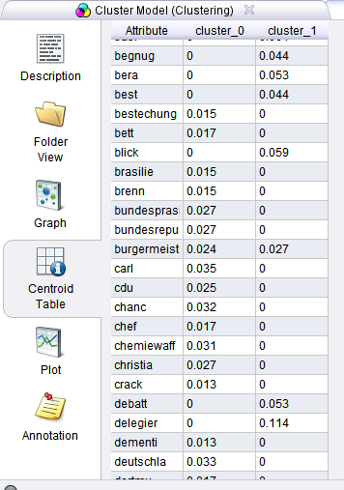
12. Clusterverfahren
Clustering in RapidMiner
Zentroiden
der beiden Cluster
…praktische Übungen folgen im Kapitel „Text Mining“
Seite <number>

Slide 53
Kapitel 13
Retrievalmodell mit Fuzzy-Mengen
Seite <number>

Slide 54
13. Retrievalmodell mit Fuzzy-Mengen
Die Fuzzy-Modelle lassen an versch. Stellen im IR-Prozess Unsicherheiten zu
Fuzzy-Mengen
    Ein Element gehört nicht entweder zu einer Menge oder nicht; es gibt graduelle Zugehörigkeiten
    Ein Element x kann mit einer bestimmten Zugehörigkeit einer unscharfen Menge angehören
traditionelle Mengenlehre
Fuzzy-Mengenlehre
M
A
M
B
A
C
B
A ∈ M
B ∉ M
A gehört mit 100% zu M
B gehört mit 30% zu M
C gehört mit 0% zu M
Seite <number>

Slide 55
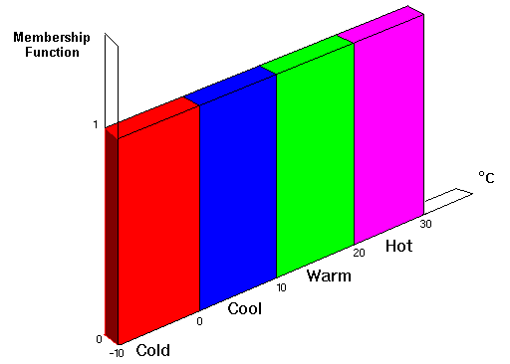
13. Retrievalmodell mit Fuzzy-Mengen
Werte auf Begriffe abbilden mit
„Traditioneller Mengenlehre“
z.B.: M_{cool} = { t | t > 0 ^ t <= 10 }
Seite <number>

Slide 56
13. Retrievalmodell mit Fuzzy-Mengen
Fuzzy-Mengen:
    Gegeben sei eine universale Menge von Objekten U; u sei ein Element von U; eine unscharfe Menge M innerhalb von U sei durch eine Zugehörigkeitsfunktion gekennzeichnet
    Idee: μ bildet die Zugehörigkeit des Elements u von 0%-100% auf das Intervall [0,1] ab.
    μ_{M} :U→ {0, ..., 1}
    μ_{M}(u) ordnet einem Wert u einen Zugehörigkeitswert zwischen 0 und 1 zu.
Seite <number>

Slide 57
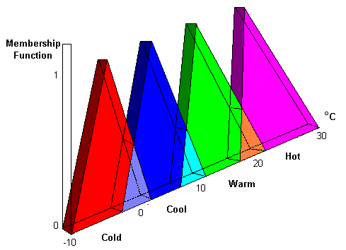
13. Retrievalmodell mit Fuzzy-Mengen
Werte auf Begriffe abbilden mit:
„Fuzzy-Sets“
μ_{cool}(0) = 0,3
μ_{cool}(5) = 1,0
μ_{cool}(25) = 0,0
Seite <number>

Slide 58
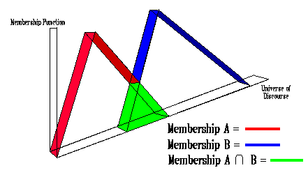
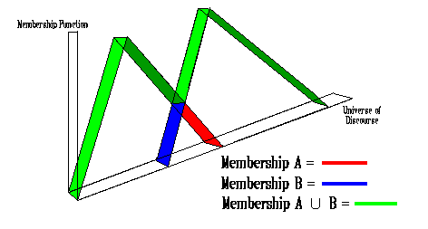
13. Retrievalmodell mit Fuzzy-Mengen
Fuzzy-Mengenoperationen
A∩B Schnittmenge
A∪B Vereinigungsmenge
A‘ Komplement
μ _{A∩B}(u) = min (μ_{A}(u), μ_{B}(u))
μ _{A ∪ B}(u) = max (μ_{A}(u), μ_{B}(u))

Slide 59
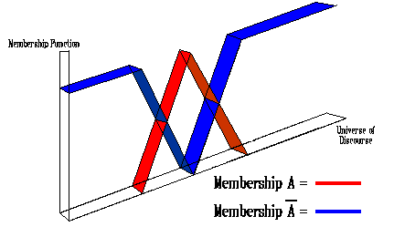
13. Retrievalmodell mit Fuzzy-Mengen
μ_{A} (u) = 1- μ_{A}(u)
Seite <number>

Slide 60
13. Retrievalmodell mit Fuzzy-Mengen
Einsatz von Fuzzy-Retrieval
    Zur Abbildung der Wichtigkeit von Deskriptoren in Bezug auf ihre Textgrundlage (hinsichtlich Dokument und Anfrage)
    zur Abbildung der graduellen Relevanz von Dokumenten im Hinblick auf eine Suchanfrage
    zur Ähnlichkeitsbestimmung zw. Dokumenten und Dokumenten und Anfragen
    zur Darstellung der semantischen Beziehungen zwischen Termen
    zur Realisierung natürlichsprachiger Retrievalinterfaces. Der natürlichsprachige Gebrauch von Begriffen wie „cool“, „cold“, „warm“, „hot“ kann abgebildet werden.
Seite <number>

Slide 61
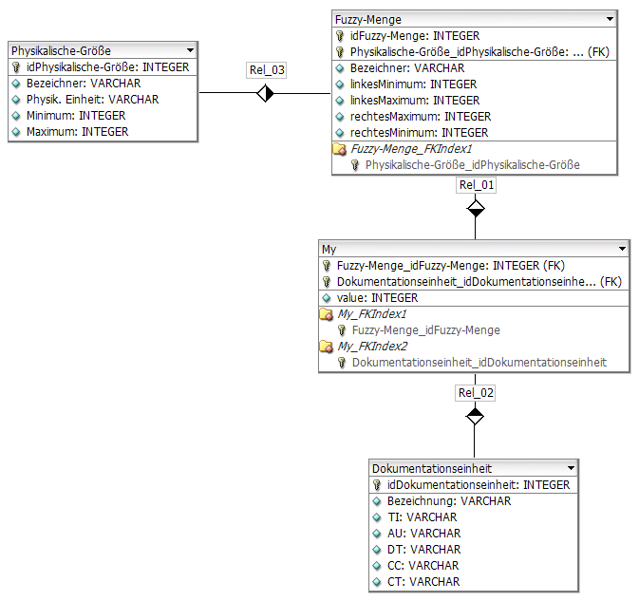
13. Retrievalmodell mit Fuzzy-Mengen
ER-Modell
Seite <number>

Slide 62
13. Retrievalmodell mit Fuzzy-Mengen
Übung:
    Gegeben sind folgende Personen der Menge
    U: { Peter,14; Andi,23; Ralf,30; Jule,10; Opa,99 }
    Gegeben sind folgende Zugehörigkeiten:
    Bestimmen Sie die Menge Personen für die vom Alter her jung oder mittel, oder beides zutrifft.
    Bestimmen Sie die Menge derjenigen, für die vom Alter her beides gleichzeitig zutrifft: sowohl jung als auch mittel.
    Machen Sie jeweils ein Ranking
jung
mittel
alt
1
μ
0 10 20 30 40 50 60 70 80 90 100
Alter

Slide 63

Vielen Dank für Ihre Aufmerksamkeit.
Prof. Dr. Rolf Assfalg (assfalg@dhbw-heidenheim.de)
Lehrbeauftragter
Hochschule für Technik und Wirtschaft Chur
Schweizerisches Institut für Informationswissenschaft
www.informationswissenschaft.ch

